Slide 1
Chromatograferen

Slide 2
Lesdoel
Je kunt uitleggen hoe de scheidingsmethode chromatograferen werkt.

Slide 3
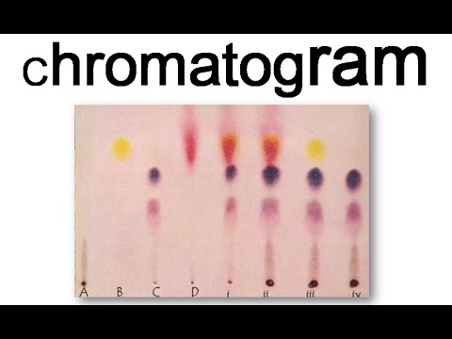
Chromatograferen =
kleurstoffen scheiden. De kleurstof die het best in de loopvloeistof en het minst aan het papier hecht komt het hoogste terecht. Zo’n afbeelding heet een chromatogram.

Slide 4
Rf-waarden (=loopwaarde)
Rf-waarde = A/B
A = afgelegde waarde stof
De afstand van het punt waar je de kleurstof(fen) hebt opgebracht tot het punt waar een kleurstof is blijven steken. We meten altijd het midden van de 'vlek' die ontstaat voor deze afstand.
B = afgelegde waarde vloeistof
De afstand van het punt waar je de kleurstof(fen) hebt opgebracht tot waar de loopvloeistof is opgetrokken

Slide 5
Benodigdheden
Chromatografiepapier
IIzerdraadje
Bekerglas
25 ml Loopvloeistof
3 stiften
Liniaal
potlood

Slide 6
Papierchromatografie
Teken met potlood een rechte lijn op 2 cm afstand vanaf de onderzijde van het chromatografiepapier.
Teken met potlood een rechte lijn op 0,5 cm afstand vanaf de bovenzijde van het chromatografiepapier.
Zet op de onderste lijn in het midden met stift een zwarte stip en breng nog twee andere kleuren met stift op gelijke afstanden van elkaar.
Zet deze drie kleuren ook op de bovenste lijn als referentie.
Vouw het chromatografiepapier om het ijzerdraad
Zet deze voorzichtig in het bekerglas met de loopvloeistof (35% spiritus ontkleurd(alcohol) 1 : 1 water) ca. 17 mL (m.b.v. spuit) in een bekerglas van 250 mL (TOA).
- Zorg dat deze recht hangt en niet de zijkant van het glas aanraakt.
-Let op dat de onderste lijn met stippen niet in de vloeistof hangt.
- Laat de opstelling ca. 30 min. Staan en stop voordat de loopvloeistof de bovenste potloodlijn raakt.
7. Bereken de Rf-waarden van de kleurstoffen nadat het chromatogram gedroogd is.

Slide 7
Scheidingsmethode | Soort mengsel | Berust op verschil in: | Voorbeeld
6. Destilleren | Oplossing -Vast in vloeistof -Vloeistof in vloeistof | kookpunt | Alcohol uit wijn
7. Chromatograferen | Kleurstoffen | Hechting aan het papier Oplosbaarheid in de loopvloeistof | Kleuren in stiftinkt

Slide 8
(huis)werk
M van opdrachten centrifugeren en chromatograferen
opdracht 3 t/m 7

